Slide 1



java project 1
도서관 정보 검색 프로그램 구현
이경준 정상만 한권열

Slide 2




Index
Project 개요 및 조원 소개
Eclipse 실행 결과
Feedback
Reference

Slide 3


Project 개요 및 조원 소개
우리나라의 도서관 정보를 담은 공공데이터를 활용하여
간단한 도서관 검색 프로그램을
Java 에서 직접 Coding 함으로써
구현 해보고 , 그 결과에 대해 분석 해본다.

Slide 4


Project 개요 및 조원 소개
검 토 자
기 획 자
개 발 자
이 경 준
정 상 만
한 권 열

Slide 5

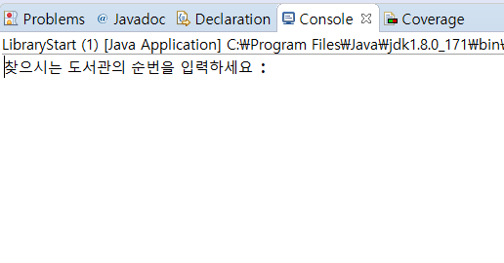
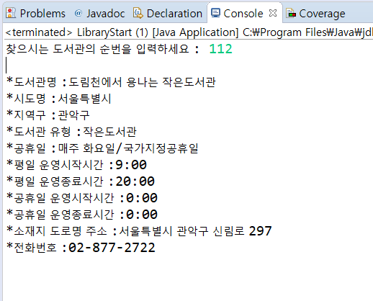
Eclipse 실행 결과
In console window
순번 입력

Slide 6
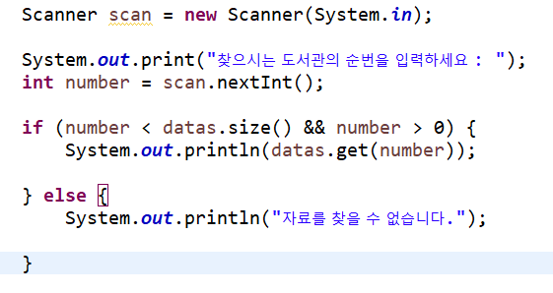
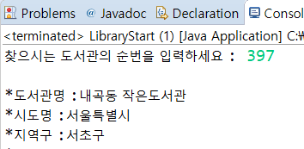
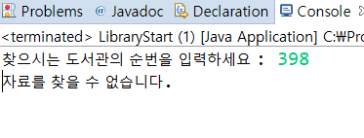
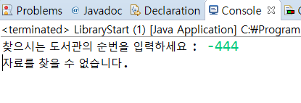
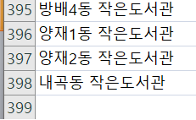


Eclipse 실행 결과
In console window
Data의 첫 행 이름표는 제외함
csv 상의 실제 Data의 크기 (첫 행 이름표 제외 : 397)

Slide 7
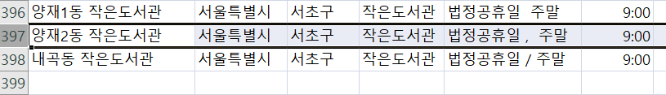
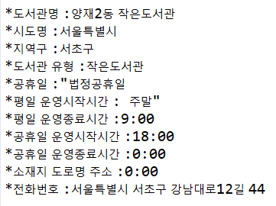
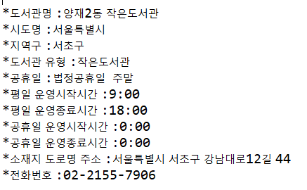

Feedback.
수정 후
CSV 파일의 데이터 값을 쉼표 로 구분하도록 했기 때문에 위 경우에 출력값의 위치가 밀려난다.

Slide 8
Feedback.
검색 기능의 확장성 이 부족함
Example ) 양재 2동 작은 도서관 검색 시 ”양재” 또는 “재 2동 작” 같은 필터링 검색 불가
순번 입력값이 정수 범위를 초과하는 경우, 문자열 을 입력하는 경우
Example ) int 값을 398423579112379128 로 주거나, String 값 과 같은 int 가 아닌 값을
주었을 때 에러가 났음을 표시하는 부분을 구현하지 않음.
기본적인 문법 이해도의 부족
Example ) toString? Static? Arraylist? void? 생성자?

Slide 9

Reference.
The Best reference
김 혜 경 강사님

Slide 10


thank
You !

